Slide 1

Proyecto final-sistema de lavandería
Yair Barrios – Alexander Torres

Slide 2
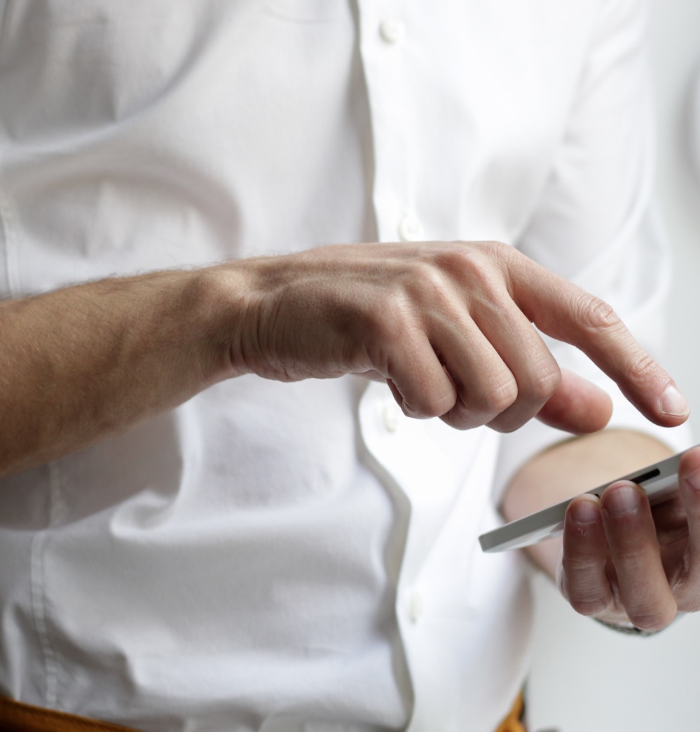
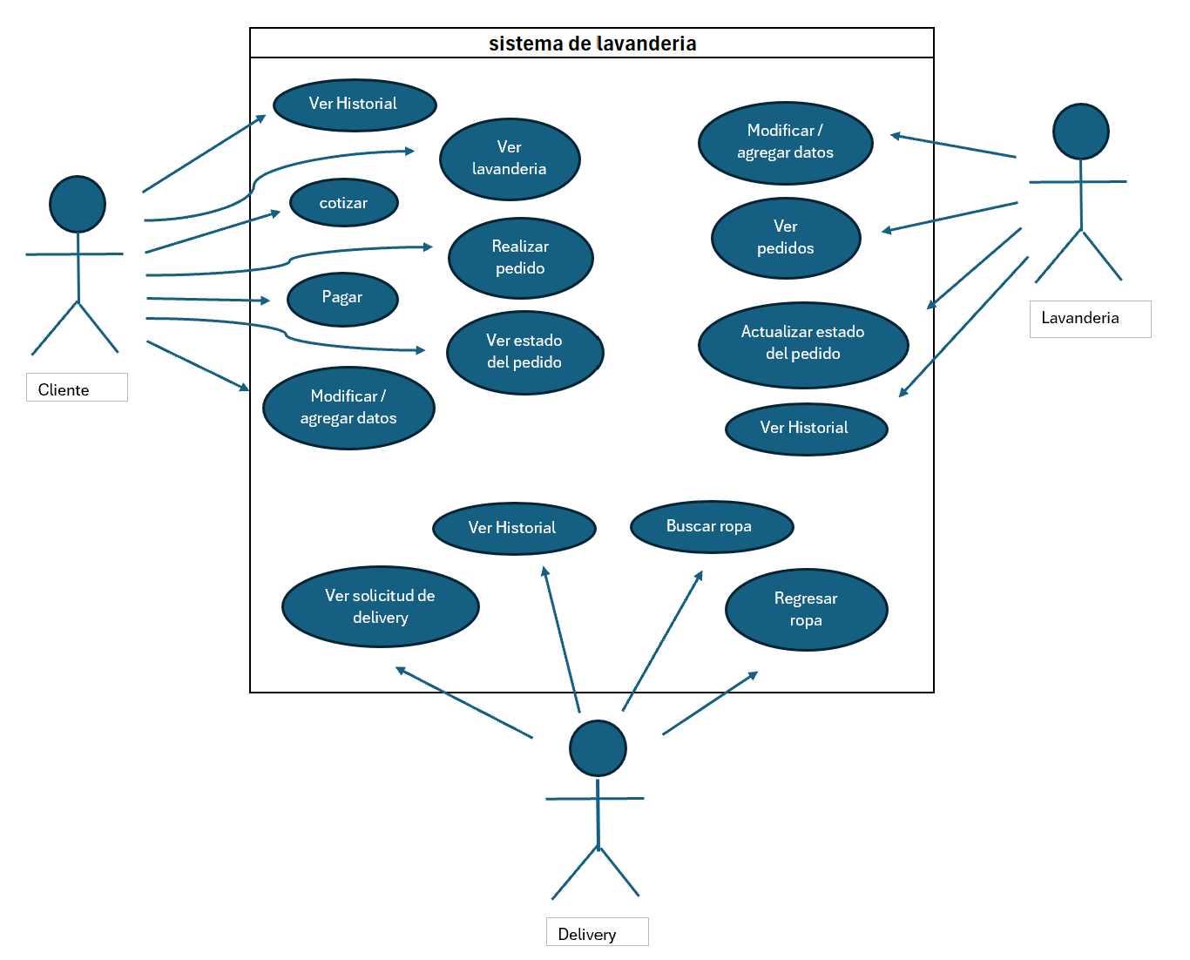
Caso de uso
Tareas realizadas por cada uno de los roles de usuarios

Slide 3

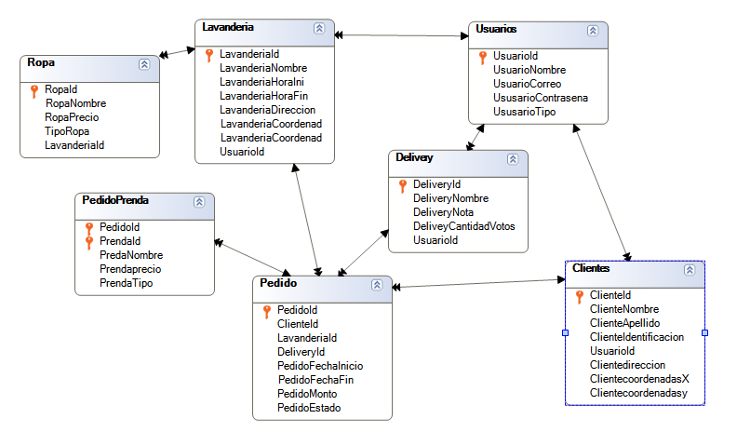
Diagrama de base de datos

Slide 4
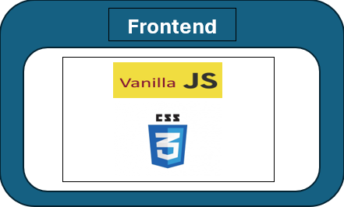
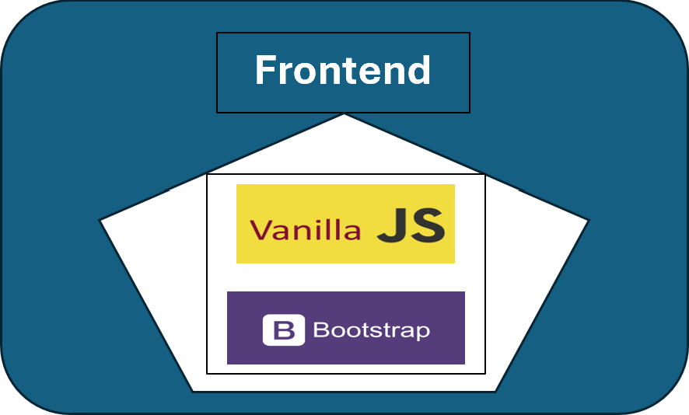
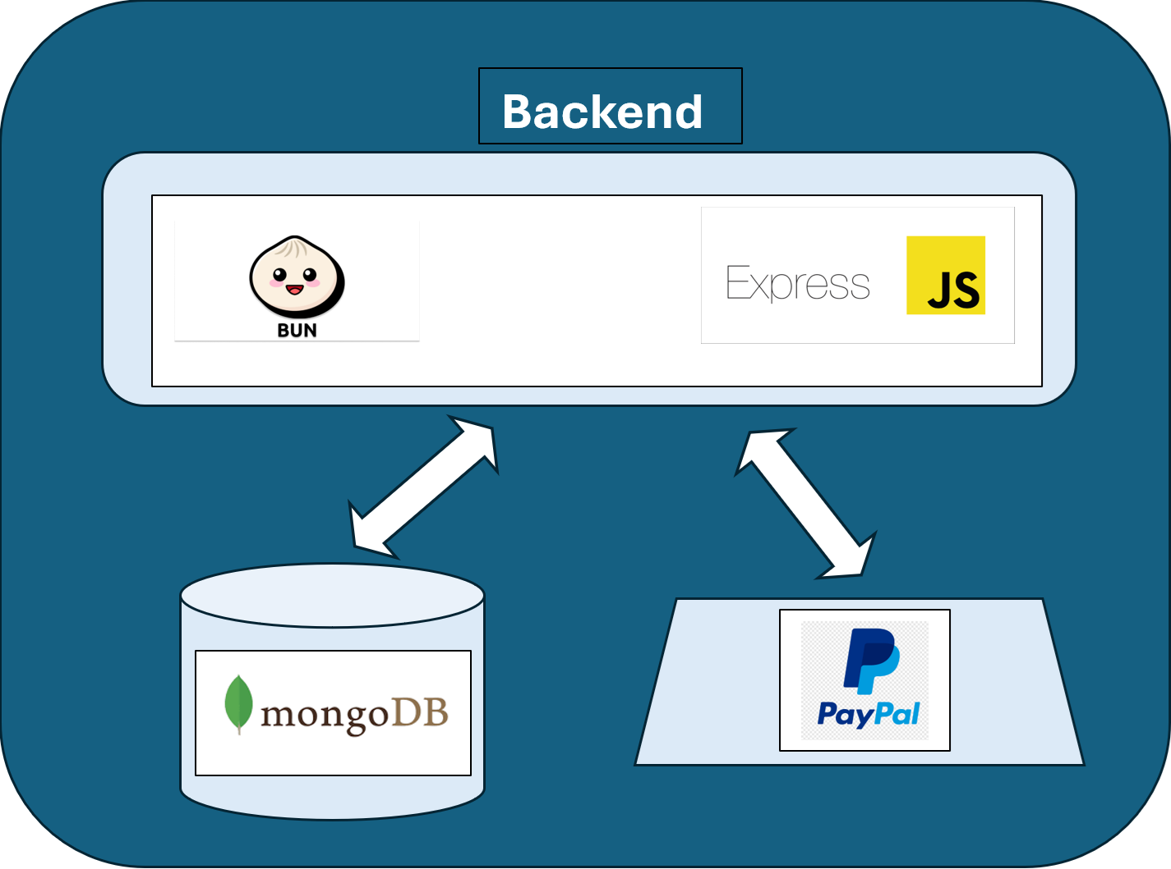
Diagrama de arquitectura
.
.

Slide 5
Historias de usuario
.
.
Como: Cliente
Quiero: Poder Registrarme
Para: Para poder utilizar la aplicación
Como: Cliente
Quiero: Poder iniciar sesión
Para: Para poder utilizar la aplicación
Como: Cliente
Quiero: Modificar mis datos
Para: Actualizar la información de mi contacto
Como: Cliente
Quiero: Seleccionar la ropa
Para: enviar a la lavandería
Como: Cliente
Quiero: Pagar
Para: completar mi orden
Como: Cliente
Quiero: ver mis pedidos realizados
Para: Tener seguimiento de mi actividad
Como: Lavandería
Quiero: Agregar prendas de ropa
Para: Para tener un catalogo
Como: Lavandería
Quiero: Modificar prendas de ropa
Para: Para actualizar mi catalogo
Como: Lavandería
Quiero: Ver los pedidos
Para: Para atender mis clientes
Como: Delivery
Quiero: Ver los pedidos
Para: Para buscar y entregar

